Slide 1
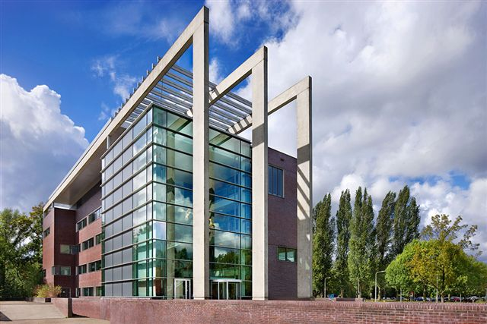
Algemene voorlichting Lerarenopleidingen Amsterdam
Locatie Amstelveen
Hogeschool Inholland

Slide 2
De opleiding tot Tweedegraads docent
Praktijk (stage)
Onderwijskundige en pedagogische vakken
Vakinhoud en vakdidactiek
Leergebiedonderwijs
Versnelde trajecten voor
deeltijdstudenten
Notes:
Weet iedereen wat dit is?

Slide 3
Welke competenties?
Interpersoonlijk competent
Pedagogisch competent
Vak- en didactisch competent
Organisatorisch competent
Competent in samenwerken met collega’s
Competent in samenwerken met de omgeving
Competent in reflectie en zelfsturing
( jezelf blijven ontwikkelen)
Notes:
Wie weet wat competenties zijn?

Slide 4
Hoe word je een goede docent?
Les, training, opdrachten, zelfstudie
Zelf lesgeven vanaf leerjaar 1
Kleine groepen/samenwerken
Studieloopbaanbegeleiding SLB
Aandacht voor persoonlijke leerdoelen
Beroepsopdrachten
Notes:
Wat is volgens jullie een goede docent? Waaraan moet hij/zij voldoen?
Hierna : filmpje!

Slide 5
Twee lerarenopleidingen in Amsterdam
Hogeschool Inholland
Leergebiedonderwijs
Uilenstedecampus
Duits/Islamgodsdienst/Godsdienst en Levensbeschouwing
Hogeschool van Amsterdam
Geen leergebied
Amstelcampus
Notes:
Hierbij uitleggen wij dichtbij de A9 en de A10 liggen
Gratis parkeren
Metrostation Uilenstede is 4 minuten lopen
Diverse voorzieningen, denk aan Horeca, aanwezig

Slide 6
Profiel van onze lerarenopleiding
Praktijkervaring opdoen vanaf leerjaar 1
Goede samenwerking met werkveld (opleidingsscholen)
Brede bevoegdheid om les te geven
Leergebiedonderwijs
Notes:
Uitleg: Bredebevoegdheid om les te geven: beroepsgercicht onderwijs (vmbo en mbo) en onderbouw voortgezet onderwijs (havo/vwo)

Slide 7
Wat bieden wij nog meer?
Versnelde deeltijdtrajecten
Kopopleiding
Master Leren & Innoveren
Zij-instroom in beroep en vierslagleren
Seerp.deBlauw@inholland.nl
https://sal.leernetwerkeducatie.nl
Notes:
Deeltijdslide, uitbreiden voor de deeltijdgroep.

Slide 8
Leergebieden
Leergebieden
Mens & Taal
Nederlands
Engels
Duits
Frans
Mens & Maat-schappij
Economie
Geschie-denis
Maat-schappij-leer
Aardrijks-kunde

Slide 9
Leergebieden
Mens & Natuur
Natuur
kunde
Wiskunde
Biologie
Schei-kunde
Mens & Zorg

Slide 10
Mens &
Levens-
beschouwing
Godsdienst
Islamgodsdienst

Slide 11
De propedeuse
ZDeDe Propedeuse: Zo ziet het eerste jaar eruit::
Periode 1 Periode 2 Periode 3 Periode 4
Oriëntatie op studie en beroep | Instituutspracticum | Praktijk | Praktijk
Onderwijskunde en pedagogiek | Onderwijskunde en pedagogiek | Onderwijskunde en pedagogiek | Onderwijskunde en pedagogiek
Vak en leergebied | Vak en leergebied | Vak en leergebied | Vak en leergebied

Slide 12
Overzicht van de vierjarige routede vierjarige route
Periode 1 Periode 2 Periode 3 Periode 4
Jaar 1
Jaar 2
Jaar 3
Jaar 4
Praktijk
Onderwijskunde/ pedagogiek
 |  |  | Vrije keuze
Vak / leergebied
Afstudeeronder-
Zoek begint al in periode 1 begint al in

Slide 13
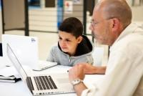
Studiepunten jaar 1
60 studiepunten
BSA-norm: minimaal 50 punten in het eerste studiejaar
Een voldoende voor de praktijk/stage en de taaltoets
Notes:
Uitleggen dat je naast contacturen – colleges, projecten en studiebeleiding, stage loopt etc.
60 studiepunten is propedeuse
Zelfstudie

Slide 14
Meer weten:
Proefstuderen op afspraak (via de website) of vandaag meteen al aanmelden
Studiekeuzecheck (VT): Digitale inschrijving
16 maart 2016
20 april 2016
22 juni 2016
24 augustus 2016
Numerus fixus voor: - geschiedenis vt
- engels vt en dt

Slide 15
Zijn er nog vragen?

